Slide 1
Universidad Autónoma del Estado de México
“Diseño y Clasificación de Equipos (área de la construcción)”
UA Diseño de Equipos y Máquinas
Licenciatura en Diseño Industrial
Facultad de Arquitectura y Diseño
CU UAEM Valle de Chalco
CU UAEM Zumpango
Autor: Mario Gerson Urbina Pérez
Septiembre 2015

Slide 2
IDENTIFICACIÓN DEL CURSO
Nombre de la UA: Diseño de equipos y Máquinas
Área de docencia: Diseño
Clave: L41
Horas de Teoría: 3
Horas de Práctica:3
Créditos:6
Carácter de la Unidad de Aprendizaje: obligatoria
Núcleo de formación: sustantivo
Espacios donde se imparte: Facultad de Arquitectura y Diseño, CU UAEM Zumpango y CU UAEM Valle de Chalco.

Slide 3
Presentación del programa
La presente unidad de aprendizaje tiene como propósito desarrollar proyectos de diseño en el ámbito de los equipos y máquinas , entendiéndose los equipos de trabajo como cualquier máquina, aparato, instrumento o instalación utilizado en el trabajo, asimismo las máquinas como el conjunto de piezas móviles para una aplicación determinada.
Se emplearan distintos métodos de diseño así como metodologías de investigación que promuevan la detección de necesidades en un ámbito determinado, que serán satisfechas a través del desarrollo de objetos tridimensionales, susceptibles de producción de acuerdo a tecnologías disponibles .y modos de producción nacionales.
El proceso de diseño empleado en el desarrollo de los proyectos deberá contemplar la conjunción de elementos Y los aspectos ergonómicos, tecnológicos, productivos, estéticos, semióticos y sustentables en un contexto determinado.
Para el logro de la competencia las propuestas de diseño establecidas deberán ser comprobadas por medio de modelos tridimensionales materiales y virtuales, así como con la fundamentación para el diseño de las propuestas.
Asimismo para el desarrollo del programa se partirá de las competencias adquiridas previamente por loa alumnos de acuerdo a las unidades de competencia aprobadas con anterioridad.

Slide 4
Propósito y competencias de la Unidad de aprendizaje
Propósito
Evaluar los aspectos ergonómicos, tecnológicos, productivos y estéticos en un contexto determinado para proponer el desarrollo y manufactura de equipos y máquinas que contribuyan al enriquecimiento de la cultura materialde una región.
Competencias
Competencias Desarrollo de proyectos
Vinculadas al conocimiento del espacio y tiempo, para planificar, estructurar y desarrollar proyectos de diseño sobre la base de métodos, metodologías, técnicas y procedimientos para la configuración de los objetos.
Subcompetencia Proyectual
Elaborar y aplicar métodos, técnicas y procedimientos para la configuración de objetos.
Configuración de equipos y máquinas, que contribuyan al enriquecimiento de la cultura material.

Slide 5
Estructura de la unidad de aprendizaje
1). Diagnosticar las competencias adquiridas por los alumnos previamente a la unidad de aprendizaje de diseño de equipos y máquinas, con el fin de utilizarlas como base de la investigación para la fundamentación del proceso de diseño.
2). Definir y clasificar los tipos de máquinas y equipos:
Establecer definiciones de máquinas de acuerdo a:
  su función y empleo de energía
  respecto al contexto
  respecto a su manufactura
  Viabilidad mercadológica de
  Variables sustentables, ergonómicas, estéticas, tecnológicas y mercadológicas
  Características esenciales en la evolución de las máquinas de producción vigente

Slide 6
a:Establecer definiciones de equipos de acuerdo
  su función y empleo de energía
  respecto al contexto
  respecto a su manufactura
  Viabilidad mercadológica de
  Variables sustentables, ergonómicas, estéticas, tecnológicas y mercadológicas
  Características esenciales en la evolución de los equipos de producción vigente

Slide 7
3). Establecer en conjunto docente y discente un método para el proceso de diseño y de investigación, de acuerdo a las competencias y al Plan de estudios de la licenciatura, para llevar a cabo tanto el diseño del objeto, como la fundamentación del mismo.
4). Determinación de una problemática que deberá ser resuelta a través del diseño de una maquina de acuerdo a la tipología estudiada.
5). Realizar la investigación de la fundamentación para el desarrollo del proyecto, con base en las competencias adquiridas previamente en las unidades de aprendizaje cursadas, de acuerdo a las competencias y sub competencias del plan de estudios., empleando el método desarrollado para el curso.
6). Prefiguración del diseño
  Definir el propósito de objeto y su perfil
  Requerimientos y parámetros de diseño
  Determinar el proceso para conceptuar el diseño
  Generar el concepto de diseño

Slide 8
7). Figuración del Diseño
  Desarrollar el proceso de diseño
  Generar 10 bocetos de un mínimo de tres alternativas de solución
  Selección de alternativa final
  Proyectar por medio de bocetos de detalle las variaciones al tema de la alternativa de solución
  Generar preplanos
  Hacer modelos de transición de la alternativa final, sujetos a competencias y la complejidad del proyecto.
8). Materialización de la alternativa propuesta
  Determinar los materiales
  Proponer los procesos productivos
  Definir los acabados
9). Elaborar el modelo virtual de la máquina así como los modelos funcionales necesarios para la definición de la función del objeto.
10). Dibujar los planos de la propuesta generada.

Slide 9
11). Implantación, mercadotecnia y evaluación
a. Establecer una propuesta de mercadeo.
b. Establecer pruebas de uso
c. Bocetar las alternativas de mejora
12.- Establecer el ciclo de vida sustentable
13. Determinación de una problemática que deberá ser resuelta a través del diseño de un equipo de trabajo.

Slide 10
14- Realizar la investigación de la fundamentación para el desarrollo del proyecto, con base en las competencias adquiridas previamente en las unidades de aprendizaje cursadas, de acuerdo a las competencias y sub competencias del plan de estudios., empleando el método desarrollado para el curso.
15. Prefiguración del diseño
  Definir el propósito de objeto y su perfil
  Requerimientos y parámetros de diseño
  Determinar el proceso para conceptuar el diseño
  Generar el concepto de diseño

Slide 11
16.Figuración del Diseño
  Desarrollar el proceso de diseño
  Generar 10 bocetos de un mínimo de tres alternativas de solución
  Selección de alternativa final
  Proyectar por medio de bocetos de detalle las variaciones al tema de la alternativa de solución
  Generar planos
  Hacer modelos de la alternativa final, sujeto a competencias y la complejidad del proyecto.
17 Materialización de la alternativa propuesta
  Determinar los materiales
  Proponer los procesos productivos
  Definir los acabados

Slide 12
18. Elaborar el modelo con calidad prototipo, previo acuerdo de la escala.
19. Dibujar los planos de la propuesta generada.
20. Implantación, mercadotecnia y evaluación
a. Desarrollar una propuesta de mercado
b. Establecer pruebas de uso
21. Establecer el ciclo de vida sustentable.

Slide 13
Secuencia Didáctica

Slide 14
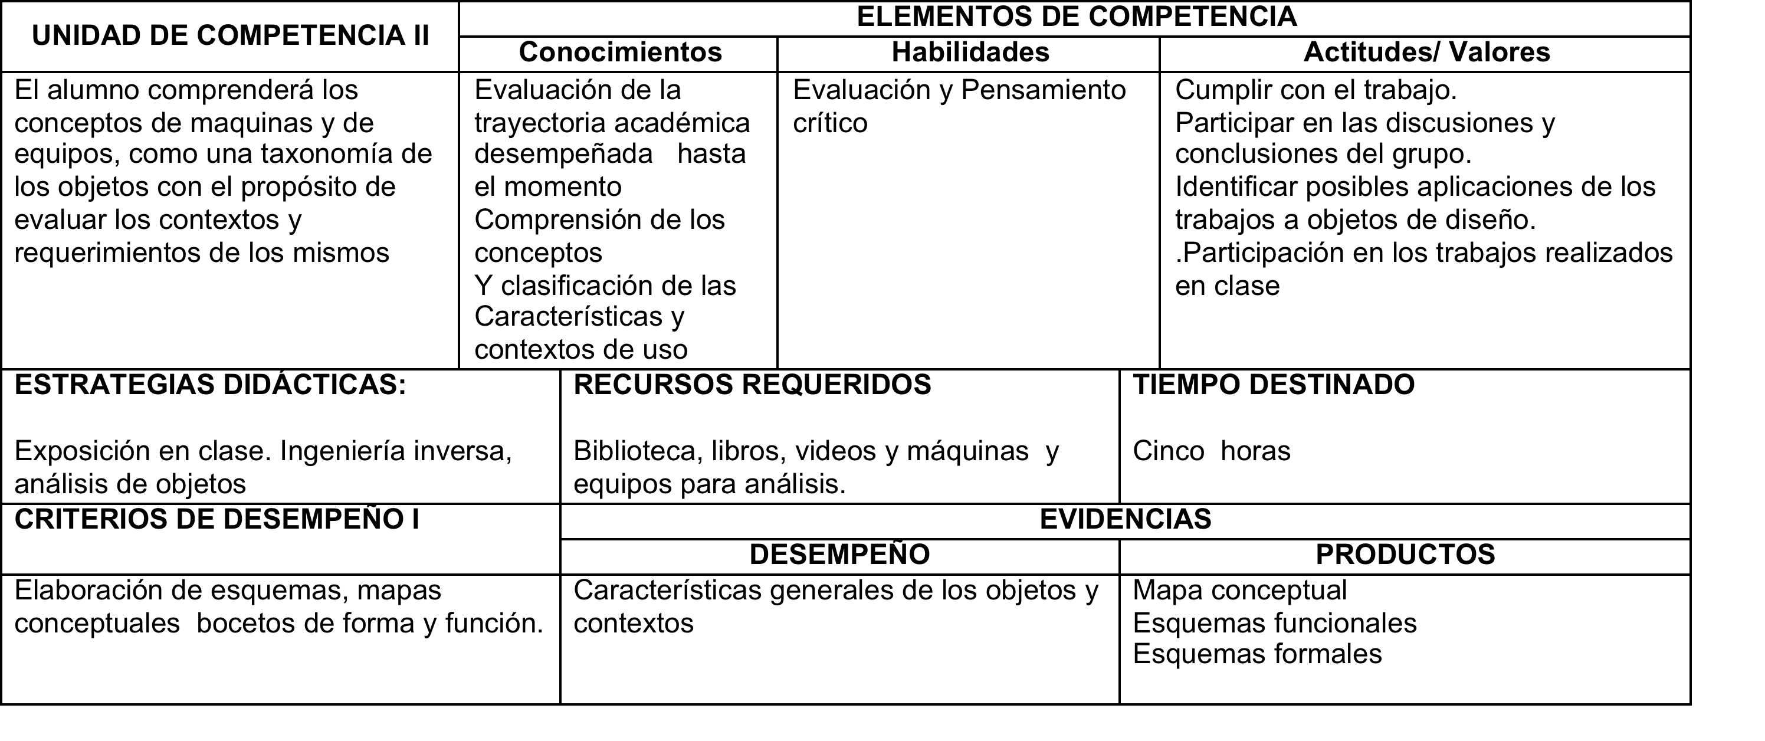
DESARROLLO DE LA UNIDAD DE APRENDIZAJE

Slide 15
Introducción
Se definen las máquinas como un conjunto de piezas u órganos unidos entre sí, de los cuales uno por lo menos habrá de ser móvil y, en su caso, de órganos de accionamiento, circuitos de mando y de potencia, u otros, asociados de forma solidaria para una aplicación determinada, en particular para la transformación, tratamiento, desplazamiento y acondicionamiento de un material.
También se considera como «Máquina» un conjunto de máquinas que, para llegar a un mismo resultado, estén dispuestas y accionadas para funcionar solidariamente.
Otra definición de «Máquina» es: un Equipo intercambiable que modifique la función de un sistema, que se ponga en el mercado con objeto de que el operador lo acople a una máquina, a una serie de máquinas diferentes; aquí nace la importancia de este material, en definir el concepto de equipo y sus elementos que lo conforman.

Slide 16
GUIÓN EXPLICATIVO
EL PRESENTE MATERIAL ESTA PENSADO PARA SER UTILIZADO POR EL DOCENTE EN LA UNIDAD UNO DE DISEÑO DE EQUIPOS Y MAQUINAS, PARA ELLO SE HAN DESARROLLADO UNA SERIE DE TEMAS REFERENTE AL TERMINO DE “EQUIPOS”: EJEMPLOS, DEFINICIONES Y CLASIFICACIÓN DENTRO DEL ÁREA DE LA CONSTRUCCIÓN, QUE SEGÚN LOS OBJETIVOS, PROPÓSITOS Y COMPETENCIAS DE LA UNIDAD DE APRENDIZAJE FUNCIONAN PARA UN MAYOR ENTENDIMIENTO DE LA MISMA. EL GUIÓN SE DIVIDE DE LA SIGUIENTE FORMA:
PRESENTACIÓN DE LA UNIDAD DE APRENDIZAJE.
PROPÓSITO DE LA UNIDAD DE APRENDIZAJE.
ESTRUCTURA DE LA UA.
SECUENCIA DIDÁCTICA.
SECUENCIA DIDÁCTICA (UNIDAD UNO).
CLASIFICACIÓN DE EQUIPOS Y MÁQUINAS.
EQUIPOS.
EQUIPOS DE CONSTRUCCIÓN (CLASIFICACIÓN).

Slide 17
El mundo del diseño contemporáneo está en constante evolución, sin una dirección ni una filosofía concretas en clara ascendencia. Los diseños universales para la fabricación en serie, los objetos de consumo con cierto toque personalizado y las piezas de diseño artístico de edición limitada se disputan el protagonismo en un mundo mediatizado que se nutre de novedad en lugar de sustancia.
A continuación se presentan varios conceptos y clasificaciones que tienen que ver con el término de equipos y sus diferentes ejemplos en el sector de la construcción, para que el alumno y el docente entienda y aplique la diferenciación entre equipos y máquinas.

Slide 18
¿Que es un equipo?
Conjunto de elementos y sistemas de diferente
índole, diseñados y acoplados con el fin de que
cumplan un trabajo especifico; utilizados en varias
ramas del sector primario , secundario, comercio y
servicios. Por ejemplo en el sector de la
construcción, realización de obras civiles,
urbanizaciones, edificaciones, etc.

Slide 19
Clasificación
Grupos electrógenos
Torres de iluminación y sistemas portátiles de alumbrado
Compresores móviles
Moto soldadores
Andamiajes motorizados
Anclajes
Rampas
Rampas plegables
Encofrados
Casetas y baños de obra
Vallas y señalizaciones de obra
Torres, eslingas y carracas
Otros equipos de construcción y obra publica

Slide 20
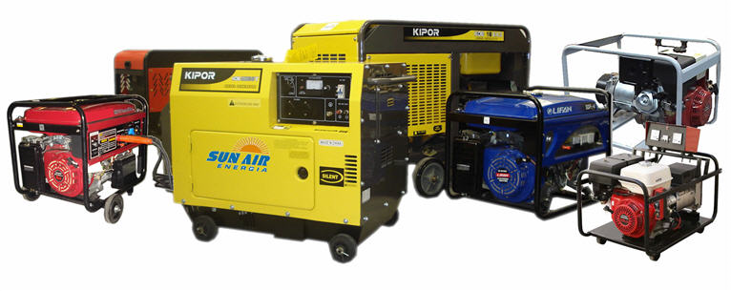
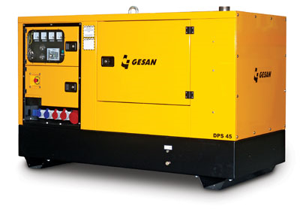
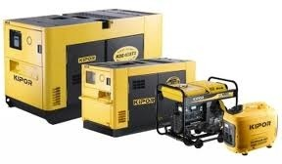
Grupo electrógenos
Tipo de maquinaria que se mueve con un generador electrónico otra ves de un motor de combustión interna

Slide 21
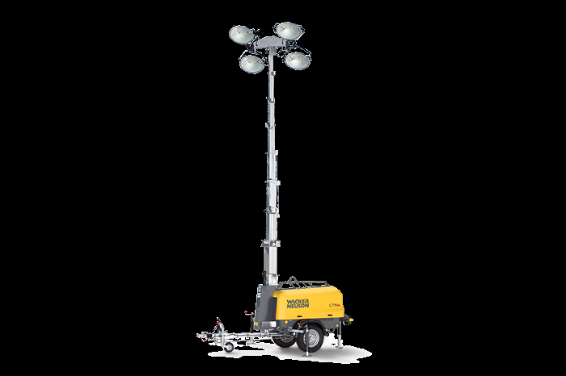
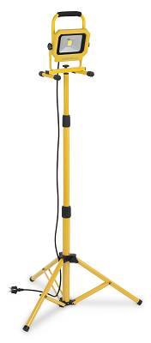
Sistemas portátiles de alumbrado
Sistema eléctrico que ayuda a iluminar el área de trabajo o el área donde se construye para facilitar el trabajo a los obreros o empleados

Slide 22
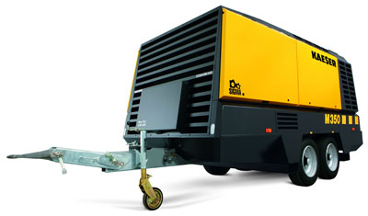
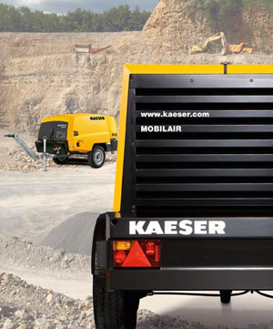
Compresores móviles
Maquina de fluido que esta construida para aumentar la presión y desplazar cierto tipo de fluidos llamados comprensibles tal como
Gases
Vapores
Funciona atreves de un intercambio de energía entre la maquina y el fluido el cual el trabajo que ejerce por el compresor es transferido a la sustancia que pasa por el convirtiéndose en energía del fluido.

Slide 23
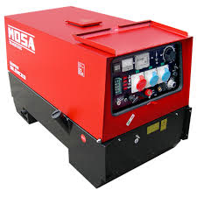
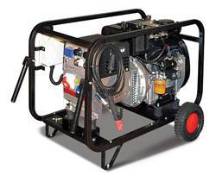
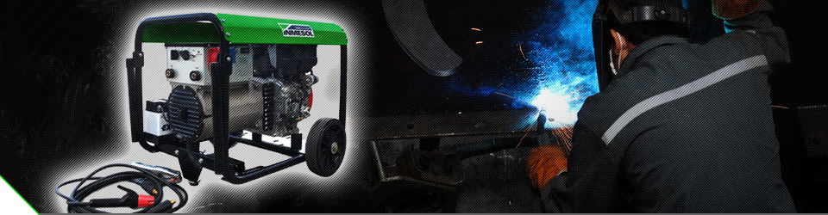
Motosoldadoras
Soldadora que esta incorporada a un motor que usa gasolina o diésel en ves de la energía eléctrica.

Slide 24
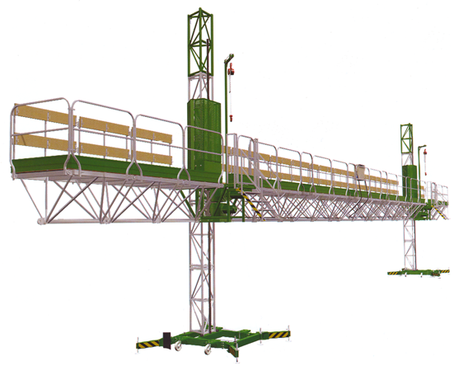
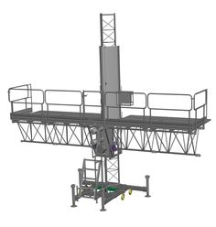
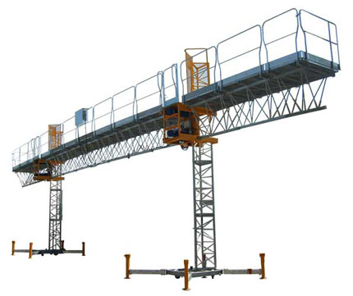
Andamiajes motorizados
Soportes o plataformas movibles motorizadas para arreglar o construir a un lado de un edificio

Slide 25
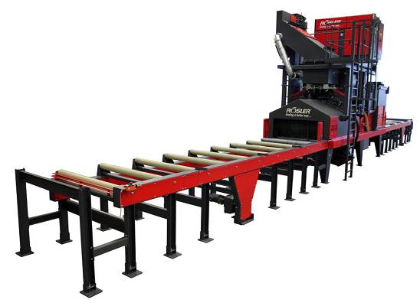
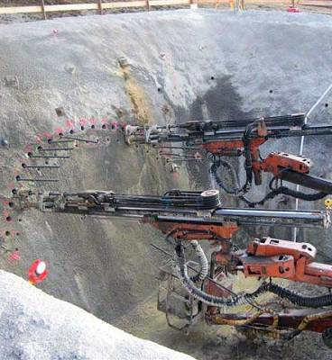
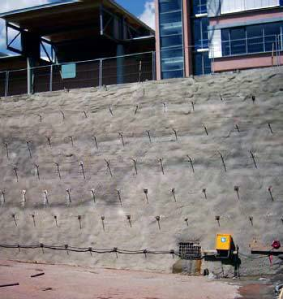
Otros equipos de construcción y obra publica
Estos quipos ya son muy variado dependiendo el tipo de obra que se realiza

Slide 26
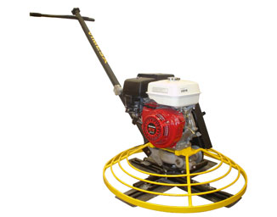
Allanadoras de Concreto
Estas Allanadoras Profesionales o Alisadoras son máquinas de alta producción moderna diseñadas para flotar sobre y realizar acabados en losas de hormigón vertidas. El buen equilibrio que poseen las Allanadoras para Concreto Vimesa, el manubrio de guía ajustable y la facilidad de acceso a los controles ofrecen más comodidad para el operador y mayor productividad.

Slide 27
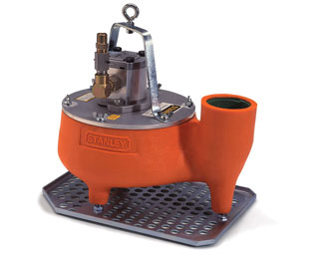
Bombas Hidráulicas para Agua Sucia con Solidos
La bomba hidráulica TP03 es la bomba hidráulica más eficiente en movimiento de grandes cantidades de líquidos con concentraciones de hasta el 25% de sólidos. Esta bomba hidráulica solamente se deja en el lugar de trabajo y ya está lista para seguir trabajando. Las ventajas de esta bomba hidráulica es que es una bomba autocebante, es 100% sumergible y puede trabajar en seco,, además no requiere casi nada de mantenimiento ni lubricación.

Slide 28
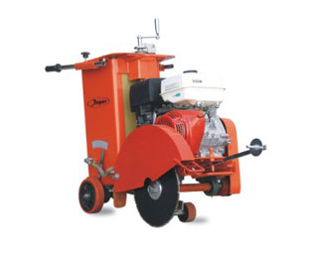
Cortadoras de Concreto y Asfalto de 8 a 14 HP
Cortadoras de concreto y asfalto con Motor de 8 a 14 Caballos de Fuerza. Cortadoras de concreto y Cortadoras de Asfalto tienen un peso de 120 Kg. Estas Cortadoras de Concreto y Asfalto utilizan un Disco de Diamante para realizar el Corte.

Slide 29
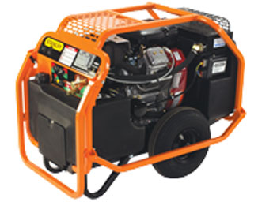
Fuentes de Poder
Esta unidad no solo proporciona la presión y caudal hidráulico para mover las herramientas hidráulicas, pero también tiene un generador eléctrico interno de 1000 watts para poder operar herramientas eléctricas o iluminación del área de trabajo. La fuente de poder provee a los equipos de construcción la potencia necesaria para ser operados, no necesita de equipos de gran tamaño como un compresores de aire.

Slide 30
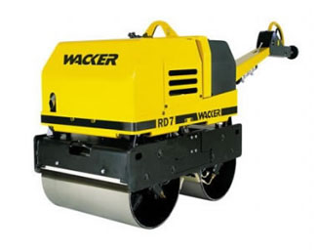
Rodillos Vibratorios
Rodillos vibratorios para uso en compactación de pavimentos, calles y asfalto en general. Estos Rodillos Vibratorios se pueden usar para aplanar y compactar el suelo. Los rodillos vibratorios dobles puede ser usado para la compactación de una amplia variedad de suelos y asfaltos. El exclusivo diseño compacto de los rodillos vibratorios permite proyecciones poco sobresalientes a ambos lados del rodillo. La transmisión totalmente hidrostática elimina componentes mecánicos, reduciendo de esta manera la necesidad de mantenimiento y aumentando la confiabilidad del equipo.

Slide 31
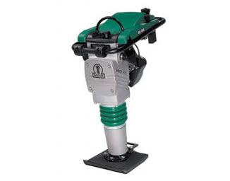
Vibroapisonadores
Vibroapisonadores para Suelos Cohesivos, Mixtos o de Granos Gruesos. Vibroapisonador diseñado para construcciones están hechos para trabajar en espacios abiertos y extensos así como también poder trabajar con espacios cerrados y estrechos. Estos equipos pueden trabajar con materiales en suelos cohesivos, mixtos o de granos gruesos.

Slide 32
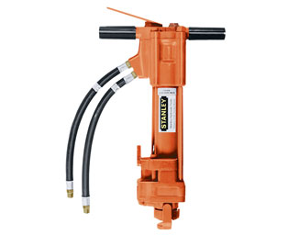
Roto martillos Hidráulicos
Los roto martillos HD45 son resistentes y capaces de realizar trabajos medianos a pesados. Este modelo de roto martillos hidráulico es ideal para perforar orificios para ductos de agua y gas, así como también es usado para la fijación inicial de anclas. Son una alternativa ligera y fuerte a las herramientas comunes del mercado, pues pueden ser usados para varios usos.

Slide 33
conclusiones
Tradicionalmente se le ha dado un énfasis más grande al término de “máquinas”, pero de igual importancia existe el concepto de “equipos”; es por ello importante el conocer las diferencias y aplicaciones de ambos objetos para darle al diseñador la posibilidad de proyectar mejores productos, que tengan un valor agregado más grande, una concientización y planificación en su forma.
De aquí nace la importancia de la generación de este material para ser utilizado por el profesor y alumno.

Slide 34
Bibliografía
BURDEK, B. Diseño Historia , teoría y práctica del diseño industrial. G.Gilli. México 1994
Las rutas del diseño. Estudios sobre teoría y práctica. Designio. México 2003
GUTIERREZ, F. Ejercicio profesional del Diseño Industrial. UAMAZ.México 2003.
Longoria, Cantu, Ruiz. Pensamiento creativo. CECSA. Colección estudios generales. México2002

